Slide 1
추천시스템
AI융합학부 3학년1학기 3주차

Slide 2
3.1 개요
2장의 이웃 기반 방법들
인스턴스 기반 방법들 (instance-based CF methods)
K-nearest neighbor classifier (KNN) 의 일반화
타겟의 피어그룹을 결정하여 예측
모델 기반 방법들 (model-based CF methods)
데이터에 대한 요약 모델을 생성 (학습)
이를 활용한 예측
분류 문제의 일반화로서의 CF
각 아이템마다 분류 모델을 생성…
행렬 완성 문제 (matrix completion)로서의 CF
CF에서 좋은 성능 / 분류 문제로는 유망하지 않음

Slide 3
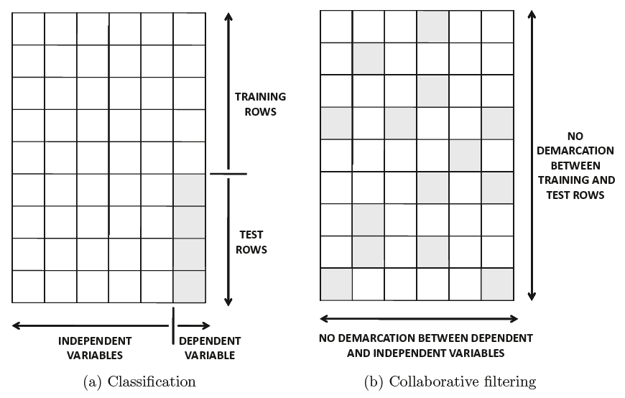
3.1 개요
Classification
피쳐 (독립변수)와 클래스 (종속변수) 구분 명확
학습, 테스트 데이터 구분 명확
열: 피쳐, 행: 인스턴스
CF
구분 없음
학습, 테스트 데이터 구분 모호
피쳐와 인스턴스 개념의 변경 가능

Slide 4
3.1 개요
모델 기반의 이웃 기반 대비 장점
공간 효율성
사용자 기반 이웃 방법: O(m²) 공간 복잡도
학습/예측 시간
이웃 방법: 전처리 단계인 유사도 측정시 사용자 수의 제곱만큼 O(m²n’)
과적합
모델 기반에는 모델 크기 제한이나 정규화 (regularization) 등을 통해 과적합 제어 가능
잠재 요인 모델: 3장의 주된 내용

Slide 5
3.2 의사 결정 및 회귀 트리 (스킵)

Slide 6

3.3 Rule-Based CF
연관 규칙 (association rules) [23]
트랜잭션 데이터에서 중요 규칙 생성
구매데이터 (한번의 카트에 담긴 구매 상품들)
사용자 세션 데이터 (세션 동안 관찰한 상품들)
…
(Unary data 기준 설명)
세팅
트랜잭션 DB:
m: 트랜잭션 수
전체 아이템 집합 I (전체 아이템 수 n)
T_{i}: I의 부분집합
중요 개념
지지도: support, 신뢰: confidence

Slide 7
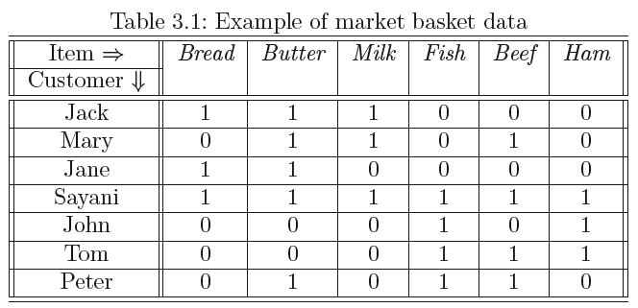
3.3 Rule-Based CF
지지도: support
최소 지지(minimum support): 이보다 큰 값의 support를 지니는 아이템셋 → frequent itemset
그들의 모임: Frequent Patterns (FP)
예)
{bread, butter, milk}
support: 2/7
최소지지가 0.2라면 FP에 포함됨

Slide 8

3.3 Rule-Based CF
신뢰도: confidence
X ∪ Y: 교집합으로 생각해야 함
항상 [0, 1] 사이의 값
예)
{butter, milk}
support: 3/7
{bread, butter, milk}
suport: 2/7
{butter, milk} ⇒ {bread}
Confidence: 2/3

Slide 9
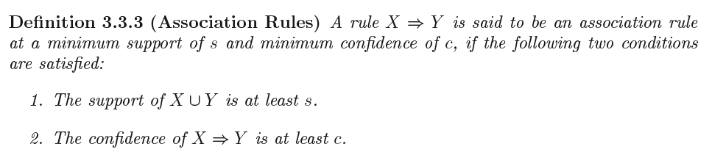
3.3 Rule-Based CF
연관 규칙: association rules
CF
1단계: 모든 연관 규칙 생성 (모델에 해당)
2단계: 추천 예측
사용자 A가 선호한 아이템이 연관 규칙의 X (antecedent)에 속하면 규칙을 취합
Confidence 상위 Top-k 개의 Y (consequent)를 모아서 예측

Slide 10
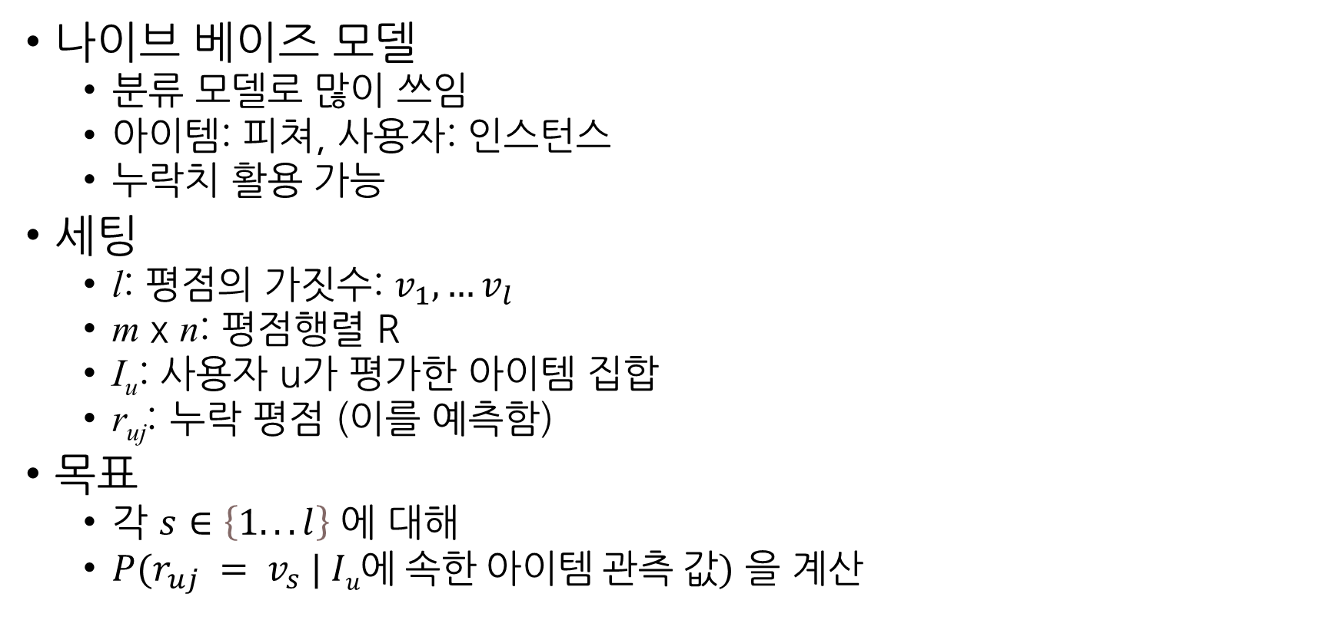
3.4 나이브 베이즈 CF
나이브 베이즈 모델
분류 모델로 많이 쓰임
아이템: 피쳐, 사용자: 인스턴스
누락치 활용 가능
세팅
l: 평점의 가짓수: $v_{1}, …v_{l}$
m x n: 평점행렬 R
I_{u}: 사용자 u가 평가한 아이템 집합
r_{uj}: 누락 평점 (이를 예측함)
목표
각 $s∈\left\{1...l\right\}$ 에 대해
$P(r_{uj} = v_{s} | Iu에 속한 아이템 관측 값)$ 을 계산

Slide 11
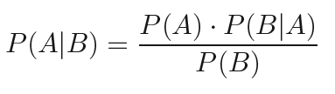

3.4 나이브 베이즈 CF
목표
각 $s∈\left\{1...l\right\}$ 에 대해
$P(r_{uj} = v_{s} | Iu에 속한 아이템 관측 값)$ 을 계산
베이즈 규칙

Slide 12

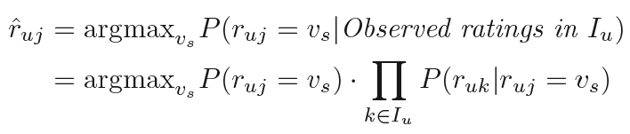

3.4 나이브 베이즈 CF
계산
$P(r_{uj}=v_{s})$ : prior probability
아이템 $j$에 대해 평점 $v_{s}$ 를 부여한 사용자의 비율
$P\left(r_{uk}\right|r_{uj}=v_{s})$
아이템 $j$에 대해 평점 $v_{s}$ 를 부여한 사용자 중 아이템 k에 대해 타겟 사용자와 동일 평점을 부여한 사용자의 비율
예측

Slide 13
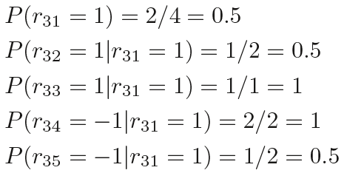
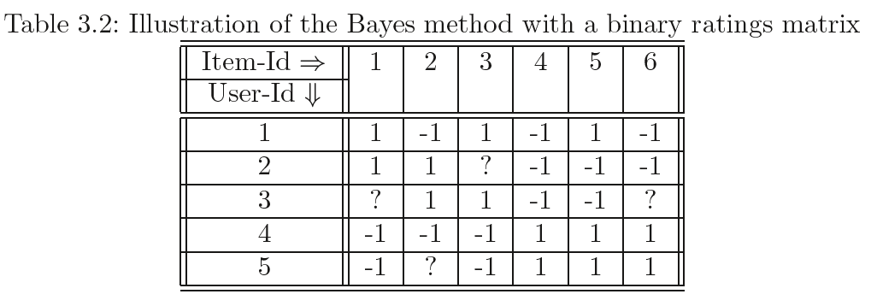
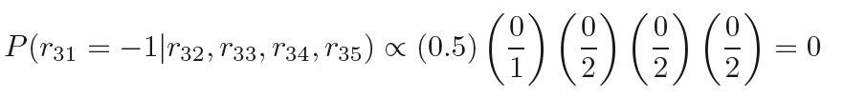
3.4 나이브 베이즈 CF (예)
예
사용자 5명, 아이템 6개

Slide 14
3.5 임의의 분류 모델을 블랙박스로 활용
평점 행렬의 누락치를 모두 채우는 목표
임의의 분류/회귀 알고리즘 A 활용
단계 1
특정 열을 타겟 / 그외 열을 피쳐 변수로하여 A 알고리즘 학습
특정 열의 관측값: 학습
단계 2
특정 열의 누락값: 예측 대체
수렴까지 반복

Slide 15
3.6 잠재 요인 모델
목표: 평점 행렬 예측까지 한번에 수행하는 직접적인 방법론 스터디
데이터의 중복성과 상관 관계
평점의 개수가 적어도 낮은 랭크 행렬 근사화를 가능케 함
State-of-the art로서의 잠재 요인 모델
차원 축소 방법을 통해 누락 평점 채움
행렬의 행-열의 상관 관계를 활용
저 차원의 표현으로써 전체 평점 행렬 복원
행렬 분해 (matrix factorization)
행-열의 상관 관계를 활용하여 한방에 (one-shot) 전체 행렬 복원 (추정)

Slide 16
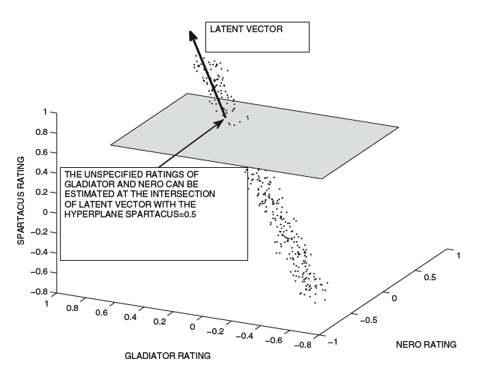
3.6.1 잠재 요인 모델에 대한 기하학적 직관
낮은 랭크, 중복, 상관 정도에 대한 인사이트
영화
Nero, Gladiator, Spartacus
평점 [-1, 1]
평점 배치
1-차원 직선에 분포
평점 행렬의 랭크: 1
누락 평점 복원
Spartacus에만 0.5점 매겼다면…
2차원 평면과 교점의 좌표를 통해
Gladiator, Nero 평점 예측 가능
누락된 평점 데이터를 사용하여 매핑된 데이터가 위치할 저차원의 초평면 (hyperplane)을 구함

Slide 17


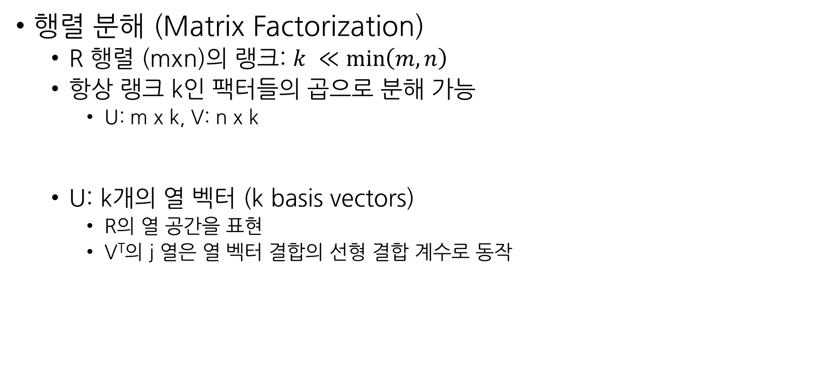

3.6.2 잠재 요인 모델에 대한 낮은 랭크 직관
행렬 분해 (Matrix Factorization)
R 행렬 (mxn)의 랭크: $k ≪\min\left(m, n\right)$
항상 랭크 k인 팩터들의 곱으로 분해 가능
U: m x k, V: n x k
U: k개의 열 벡터 (k basis vectors)
R의 열 공간을 표현
V^{T}의 j 열은 열 벡터 결합의 선형 결합 계수로 동작
$$r_{.j}={v_{j1}u}_{.1}+…+v_{jk}u_{.k}$$
j
j

Slide 18

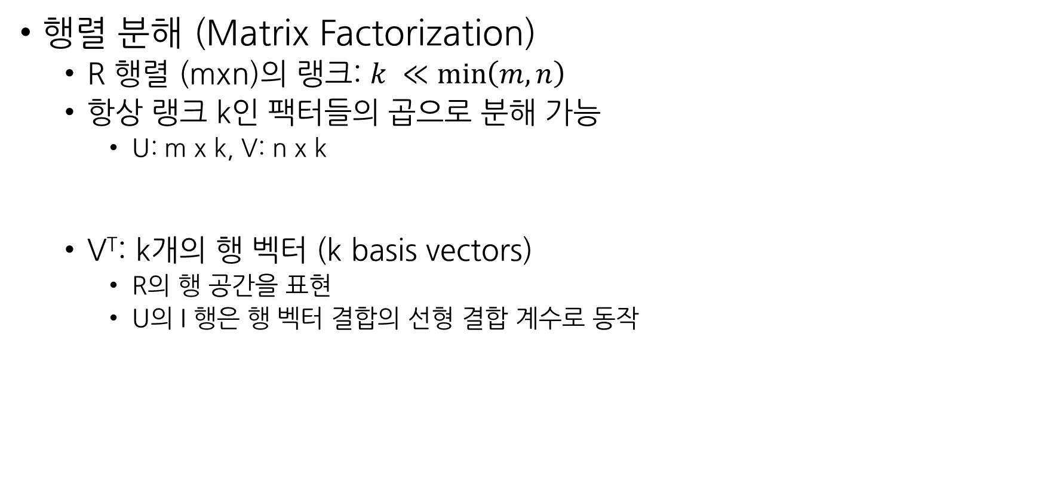
3.6.2 잠재 요인 모델에 대한 낮은 랭크 직관
행렬 분해 (Matrix Factorization)
R 행렬 (mxn)의 랭크: $k ≪\min\left(m, n\right)$
항상 랭크 k인 팩터들의 곱으로 분해 가능
U: m x k, V: n x k
V^{T}: k개의 행 벡터 (k basis vectors)
R의 행 공간을 표현
U의 I 행은 행 벡터 결합의 선형 결합 계수로 동작
$$r_{i.}={u_{i1}v}_{1.}^{T}+…{+u_{ik}v}_{k.}^{T}$$
i
i

Slide 19

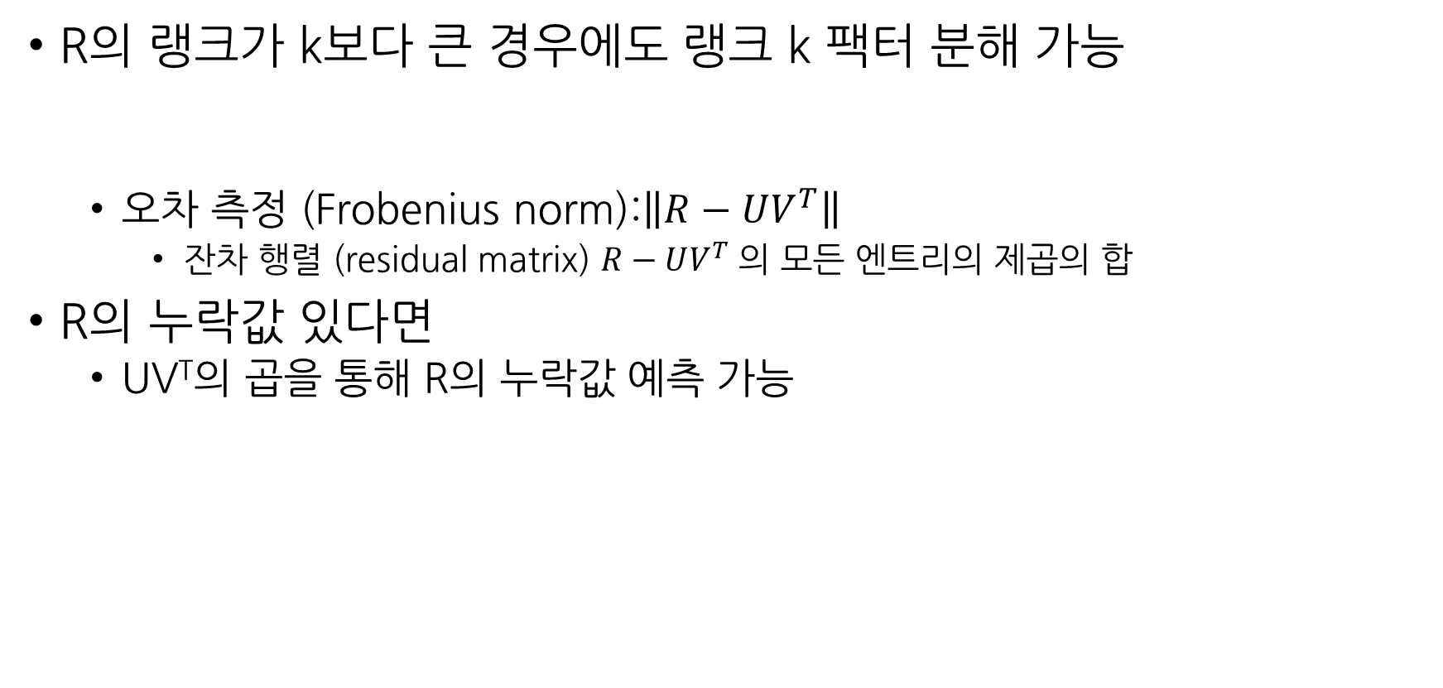
3.6.2 잠재 요인 모델에 대한 낮은 랭크 직관
R의 랭크가 k보다 큰 경우에도 랭크 k 팩터 분해 가능
오차 측정 (Frobenius norm):$\left\|R−UV^{T}\right\|$
잔차 행렬 (residual matrix) $R−UV^{T}$의 모든 엔트리의 제곱의 합
R의 누락값 있다면
UV^{T}의 곱을 통해 R의 누락값 예측 가능

Slide 20
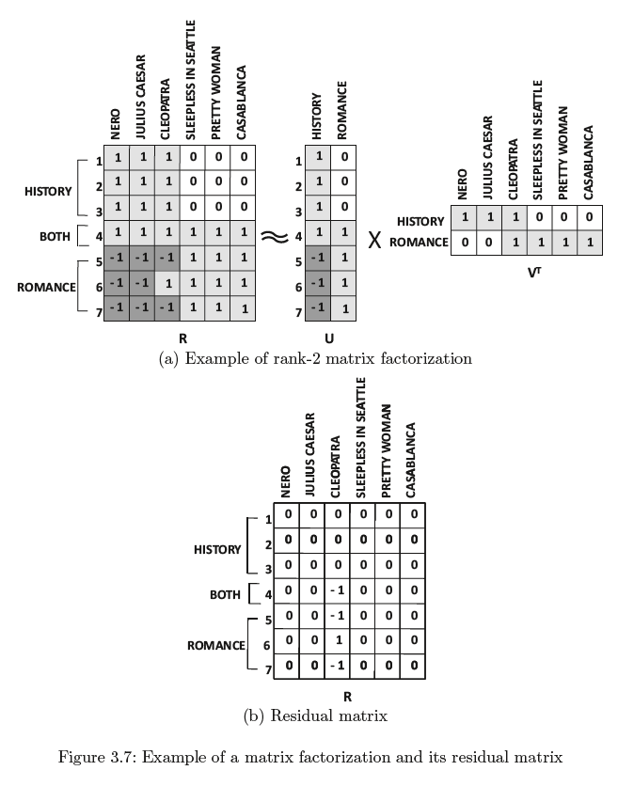
3.6.2 잠재 요인 모델에 대한 낮은 랭크 직관
예)
사용자 7명, 아이템 6개
1: 선호, -1: 비선호, 0: 중립
장르: 역사, 로맨스
평점 행렬의 아이템간 상관성 관찰됨
행렬 분해
Rank-2 분해 (U, V)
U: 각 장르에 대한 사용자의 경향
R의 열 공간 (column space) 의 기저 (basis)
V: 두 장르에 대한 영화의 멤버십
R의 행 공간의 기저
SVD와 차이점
기저 벡터 (basis vector)가 직교(orthogornal)하지 않음

Slide 21
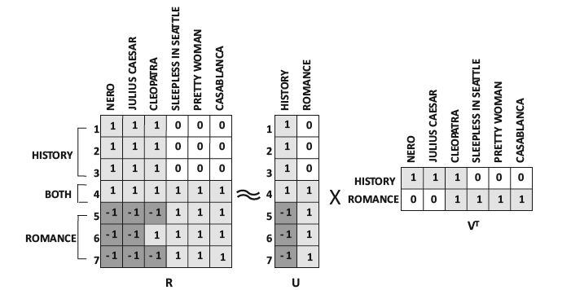
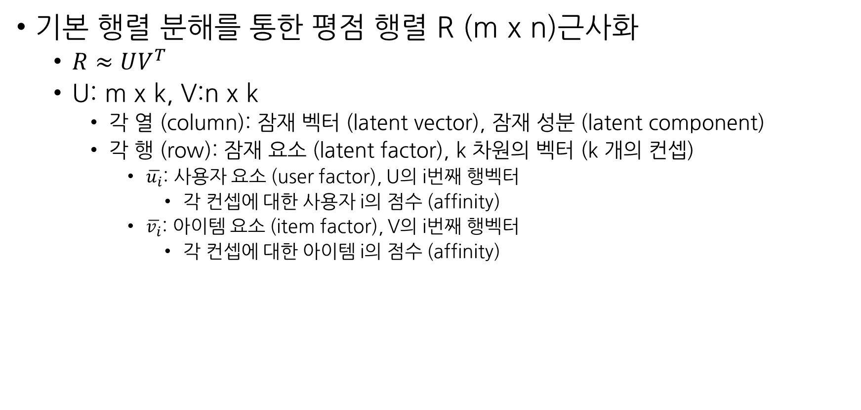
3.6.3 행렬 분해의 기본 원리
기본 행렬 분해를 통한 평점 행렬 R (m x n)근사화
$R≈UV^{T}$
U: m x k, V:n x k
각 열 (column): 잠재 벡터 (latent vector), 잠재 성분 (latent component)
각 행 (row): 잠재 요소 (latent factor), k 차원의 벡터 (k 개의 컨셉)
$\overline{u_{i}}$: 사용자 요소 (user factor), U의 i번째 행벡터
각 컨셉에 대한 사용자 i의 점수 (affinity)
$\overline{v_{i}}$: 아이템 요소 (item factor), V의 i번째 행벡터
각 컨셉에 대한 아이템 i의 점수 (affinity)

Slide 22



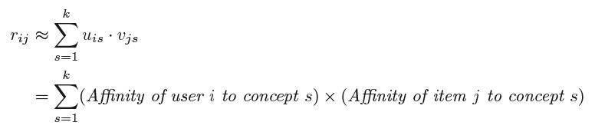

3.6.3 행렬 분해의 기본 원리
사용자 i의 아이템 j에 대한 평점 예측
사용자 요소 벡터와 아이템 요소 벡터의 내적

Slide 23
3.6.3 행렬 분해의 기본 원리
분해 방법론에 따라 다양한 잠재 요소 생성
의미 해석의 난이도
요소 점수가 0 이상값으로 제한이 된다면?
Sparsity가 강조가 된다면?
잠재 성분이 독립이라면?
잠재 성분이 직교하다면?
…

Slide 24
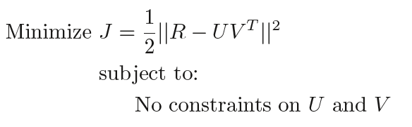

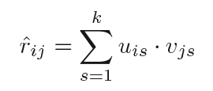
3.6.4 Unconstrained Matrix Factorization
분해 행렬 U, V에 제약이 없는
최적화 문제 (목적함수: Frobenius norm)
R에 누락값이 있기 때문에 수정 필요
관측된 사용자-아이템 쌍의 집합 S
예측: , 에러:

Slide 25
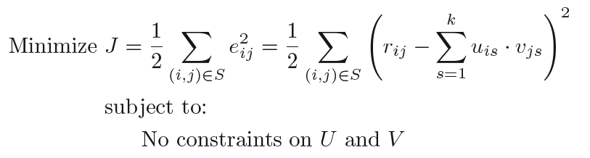
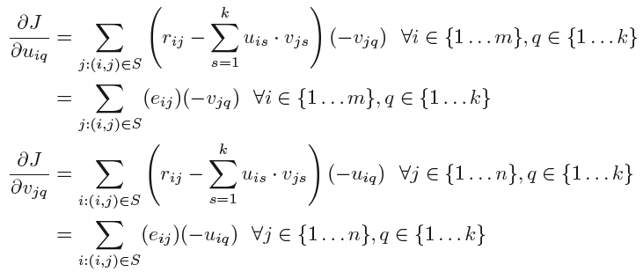

3.6.4 Unconstrained Matrix Factorization
수정된 최적화 문제
관측된 사용자-아이템 쌍에 대해서만 계산
매개변수 (parameter): $u_{is}, v_{js}$
학습: 경사하강법 (gradient descent methods)
총 파라미터 수: mk+nk

Slide 26


3.6.4 Unconstrained Matrix Factorization
학습: 경사하강법 (gradient descent methods)
총 파라미터 벡터 $\overline{VAR}$: mk+nk
미분값 모두 취합한 큰 벡터: $\overline{∆J}$
파라미터 업데이트
알파: step size (>0)

Slide 27
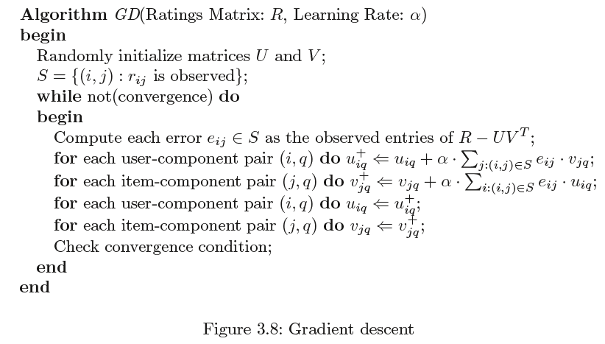
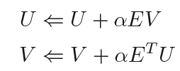
3.6.4 Unconstrained Matrix Factorization

Slide 28
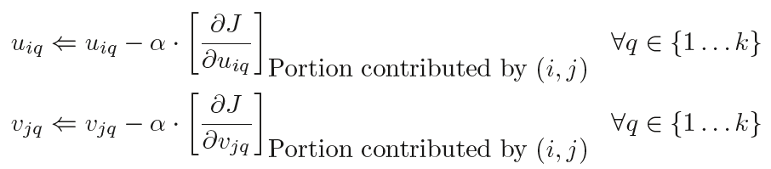

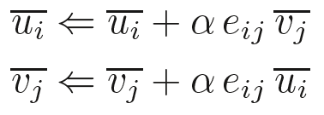
3.6.4.1 Stochastic Gradient Descent (skip)
배치 업데이트 (이전 슬라이드)
모든 관측 데이터를 활용하여 업데이트
확률적 근사화
임의의 관측값 하나를 활용하여 업데이트
한번에 2k 만큼의 파라미터만 업데이트됨

Slide 29
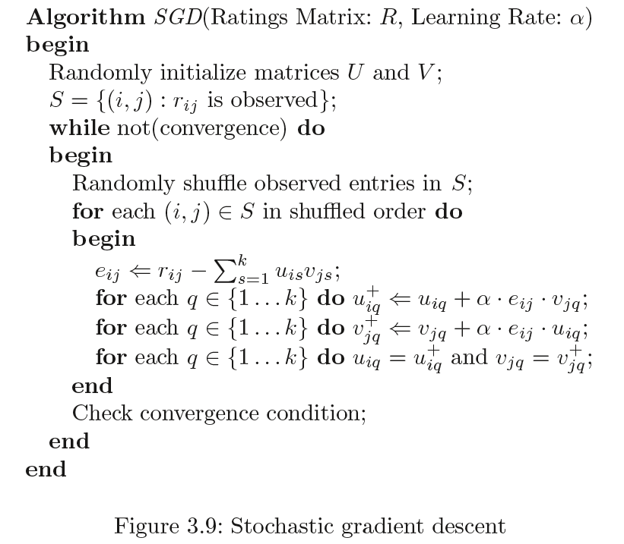
3.6.4.1 Stochastic Gradient Descent (skip)
실전에서의 수렴속도
SGD > BGD
수렴의 안정성
SGD < BGD
절충안 (mini-batch)
매번 임의의 작은 B개의 관측값에 대해 미분 계산 후 파라미터 갱신

Slide 30
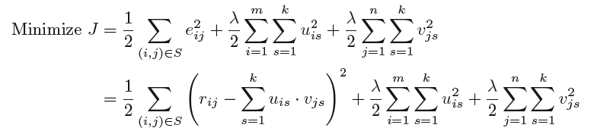
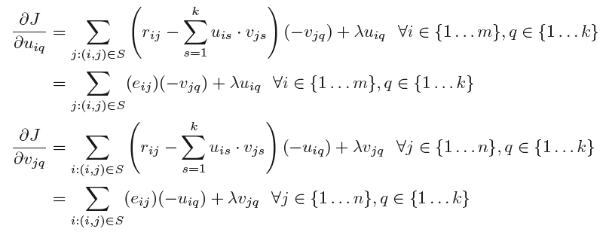

3.6.4.2 Regularization (skip)
관측치가 부족하면 과접화 (overfitting)하기 쉬움
데이터보다 파라미터 개수가 훨씬 클 때…
일부 파라미터의 절대값이 너무 커지는 것을 방지

Slide 31
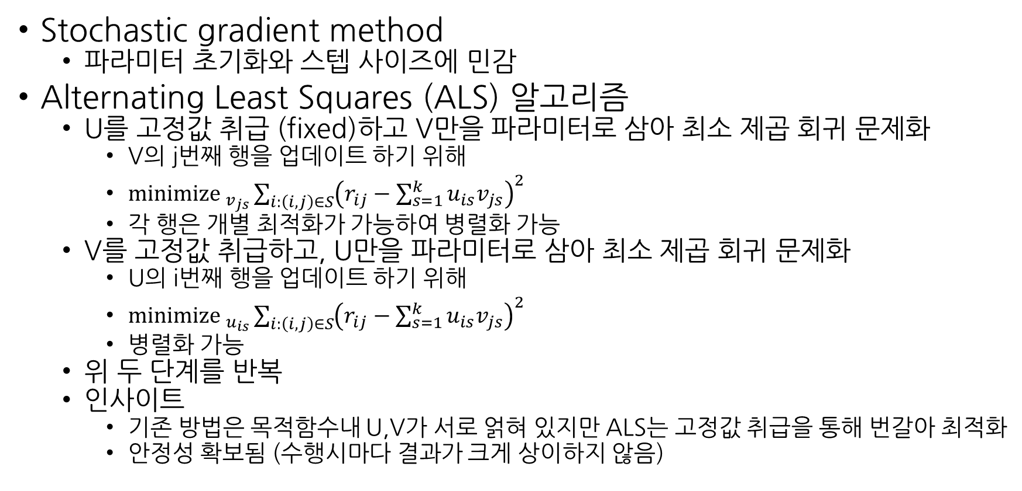
3.6.4.4 Alternating Least Squares and Coordinate Descent
Stochastic gradient method
파라미터 초기화와 스텝 사이즈에 민감
Alternating Least Squares (ALS) 알고리즘
U를 고정값 취급 (fixed)하고 V만을 파라미터로 삼아 최소 제곱 회귀 문제화
V의 j번째 행을 업데이트 하기 위해
${minimize }_{v_{js}}\sum_{i:\left(i,j\right)∈S}{{\left(r_{ij}−\sum_{s=1}^{k}{u_{is}v_{js}}\right)}^{2}}$
각 행은 개별 최적화가 가능하여 병렬화 가능
V를 고정값 취급하고, U만을 파라미터로 삼아 최소 제곱 회귀 문제화
U의 i번째 행을 업데이트 하기 위해
${minimize }_{u_{is}}\sum_{i:\left(i,j\right)∈S}{{\left(r_{ij}−\sum_{s=1}^{k}{u_{is}v_{js}}\right)}^{2}}$
병렬화 가능
위 두 단계를 반복
인사이트
기존 방법은 목적함수내 U,V가 서로 얽혀 있지만 ALS는 고정값 취급을 통해 번갈아 최적화
안정성 확보됨 (수행시마다 결과가 크게 상이하지 않음)

Slide 32
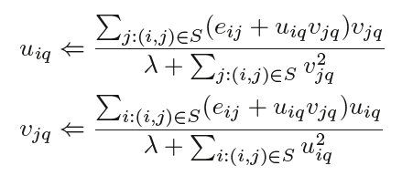
3.6.4.4 Alternating Least Squares and Coordinate Descent
Coordinate descent methods
ALS 알고리즘의 아이디어를 극대화
U, V 에서 오직 하나의 파라미터만 남기고 모두 고정
파라미터 하나에 대한 최적화
목적함수가 변수 하나에 대한 이차식이 되어 바로 계산 가능함 (closed form solution)

Slide 33

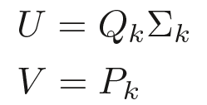
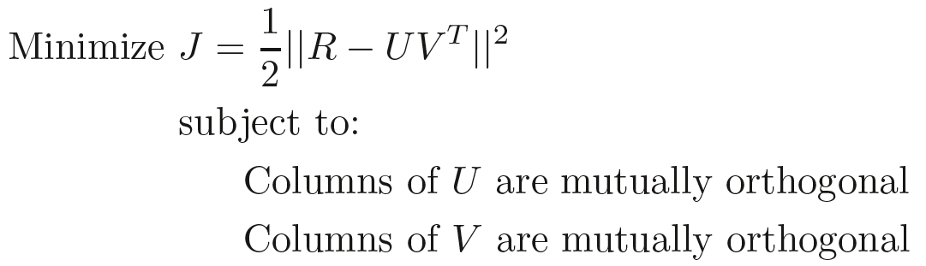
3.6.5 Singular Value Decomposition (SVD)
제약 조건: U의 각 열벡터가 직교 (V의 각 열벡터가 직교)

Slide 34
3.6.5.3 Out-of-Sample Recommendations
행렬분해: 신규 사용자, 아이템에 대한 예측이 어려움
직교하는 기저 벡터 (orthogonal basis vector)의 경우 일부 가능
SVD 결과
k: 축소된 차원
H₁: V의 기저 벡터 상의 초평면 (hyperplane)
신규 사용자: h개의 평점을 매김
H₂: h개를 고정함으로써 정의되는 초평면
H1과 가장 가까운, H₂상의 포인트를 결정

Slide 35
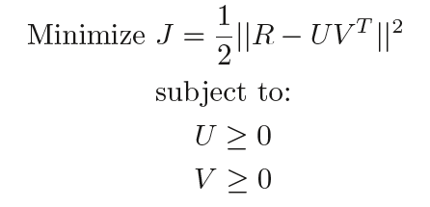
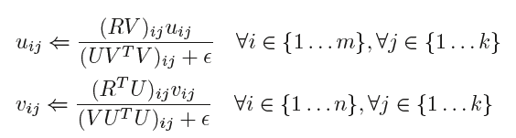
3.6.6 Nonnegative Matrix Factorization (NMF)
U, V의 모든 엔트리가 0 이상의 값을 가짐
정확성 보다는 해석 측면에서 큰 장점
적용 사례
평점이 음수가 아닐 때
암시적 피드백을 사용할 때
아이템 구매,아이템 클릭, ‘좋아요’ 버튼
보통 ‘1’ 값 만을 활용하는 경우에 효과적
누락값을 과감하게 ‘0’으로 대체해도 이슈가 덜한 상황에 유리

Slide 36
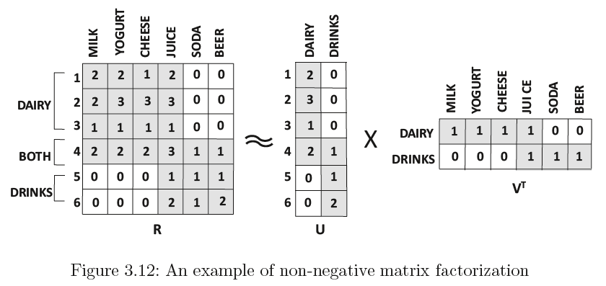
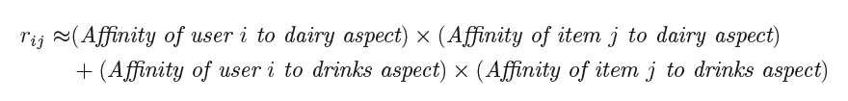
3.6.6.1 해석 가능성의 장점
높은 수준의 해석 제공 가능
aspects: k개의 클래스 (잠재 성분의 수)
각각이 학습을 통해 모델링된 의미적인 축을 나타낸다고 볼 수 있음
부분의 합 분해 (sum-of-parts decomposition )
0보다 큰 계수들이 기여함으로 해석과, 의미 부여 (semantic labeling) 가 용이

Slide 37
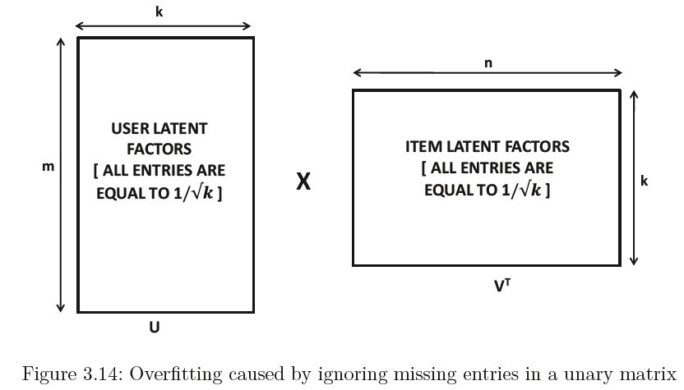
3.6.6.2 암시적 피드백에 대한 고찰
NMF는 암시적 피드백에 적합
피드백이 1만 존재
‘비선호’ 가 수집되지 않음
이 경우 누락값을 모두 0으로 처리하여 학습
특히, 1의 피드백 개수가 너무 부족할 때
오버피팅
관측값에 대해 정확도 100%지만
누락값에 대해서는 큰 오차 발생 가능성

Slide 38
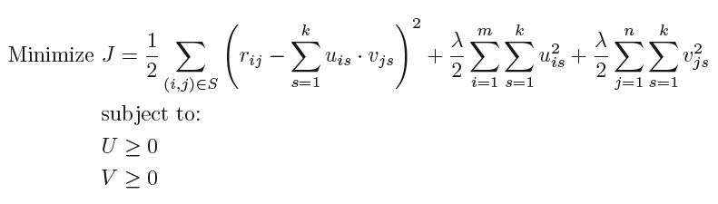
3.6.6.4 Ratings with Both Likes and Dislikes
누락값을 0으로 둘 수 없음
관측값에 대해서만 최적화에 참여시켜야 함
최적화 방법
SGD와 동일하게 진행하되 각 파라미터가 음수가 되려하면 0으로 고정
비선형 계획법 (nonlinear programming) 등 다수의 테크닉 활용 가능
하지만 NMF 만의 장점인 해석 가능성의 장점이 약해짐

Slide 39
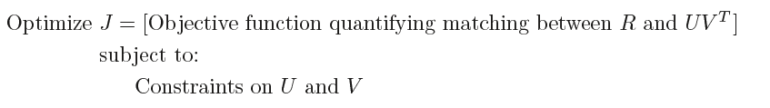
3.6.7 행렬 분해 계열의 이해
여러 계열의 행렬 분해 알고리즘의 일반화
제약조건
예
Orthogonality: 기하학적 해석
Non-negativity: 부분 합 해석
기대
관측값에 대해 에러가 커질지라도, 누락값에 대해 에러가 개선될 수 있음
바이어스가 증가 되지만, 분산이 작아져서 일반화 성능이 개선될 수 있음

Slide 40
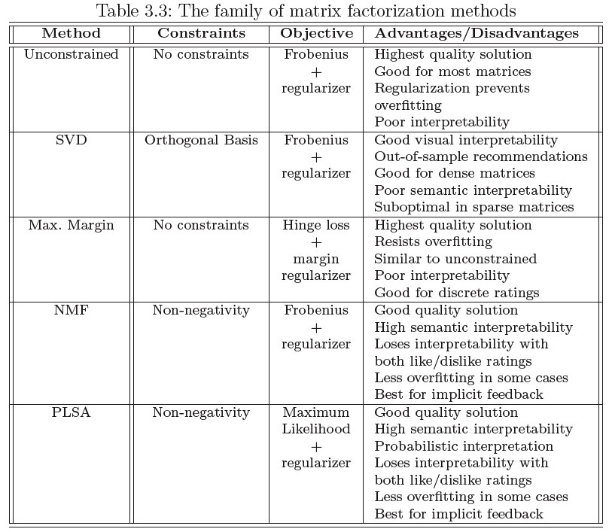
3.6.7 행렬 분해 계열의 이해

Slide 41



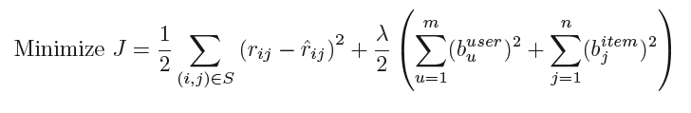
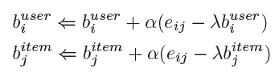

3.7 행렬 분해와 이웃 모델의 통합
평균 중심화 된 R에 대해서…
베이스라인 모델: 개인화하지 않은 바이어스 기반 모델
사용자 i에 대한 바이어스: $b_{i}^{user}$
아이템 j에 대한 바이어스: $b_{j}^{item}$
예측:

Slide 42


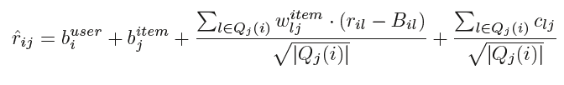
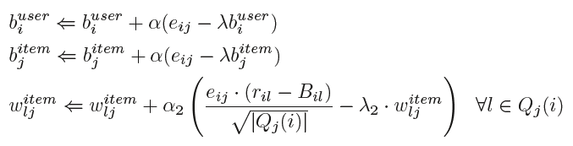
3.7 행렬 분해와 이웃 모델의 통합
모델의 이웃 부분
베이스라인 모델 결과를 고정값으로 사용
일종의 가상 암시적 피드백 c_{lj} 결합 가능
(검색, 평가, 구매 기반 점수화… )

Slide 43


3.7 행렬 분해와 이웃 모델의 통합
모델의 잠재 요인
잠재 인자 모델에도 암시적 피드백을 결합
$Y=\left[y_{hs}\right]$, mx(k+2) 암시적 피드백 변수 행렬

Slide 44


3.7 행렬 분해와 이웃 모델의 통합
이웃과 잠재 요인 통합

Slide 45

3.7 행렬 분해와 이웃 모델의 통합
정확도에 대한 고찰
통합한 모델이 개별 모델에 비해 우수함
데이터 셋의 부분마다 특성이 다양할 수 있을 수 있는데
이에 적응할 수 있음
SVD++ 보다 파라미터 수가 많음
데이터 수가 적을 때: 비대칭 요인 모델 우수
데이터 많을 때: 이웃 통합 분해 모델 우수
잠재 요인 모델과 임의의 모델을 결합
잠재 요인 모델 + 콘텐츠 기반 방법론 …

